Slide 1
숙제

Slide 2
기초 체력 훈련
기초 체력 훈련할 때 문법만 인터넷 검색하는거 선생님과 약속!
혼자서 풀어보도록 노력하세요! 다른 사람이 풀어주면 안됩니다^_^

Slide 3
실습시간!
매개 변수가 홀수인지 짝수인지 출력시키는 함수 작성

Slide 4
실습시간!
두 정수를 매개변수로 넘겨받아 나눗셈의 결과를 출력하는 함수 작성

Slide 5
실습시간!
매개변수로 정수 2개를 넘겨받아 두수 사이에 있는 정수의 합을
리턴하는 함수 작성
// 참고 : 매개변수로 넘어온 2개 수는 서로 다르고 작은 수부터 입력한다. // 예 : 5와 100이 매개변수로 넘어왔다면 5~100 사이의 정수의 함을 구한후 그 합을 리턴

Slide 6
실습시간!
메소드를 정의하여 입력받은 숫자를 거꾸로 뒤집은 수를 출력하는 프로그램을 작성하세요

Slide 7
실습시간!
정수 두개를 매개변수로 넘겨받아 두 수중 큰 수를 리턴하는 함수를 작성하세요.

Slide 8
실습시간!
정수 3개를 매개변수로 넘겨받아 평균을 구해 리턴하는 함수를 작성하세요.

Slide 9
실습시간!
3개의 정수를 넘겨받아 가장 작은수를 리턴하는 함수를 작성하세요.

Slide 10
실습시간!
매개변수로 문자 한개를 넘겨받아 대문자를 소문자로, 소문자를 대문자로 변환한 후 해당 문자를 리턴하는 함수를 작성하세요.

Slide 11
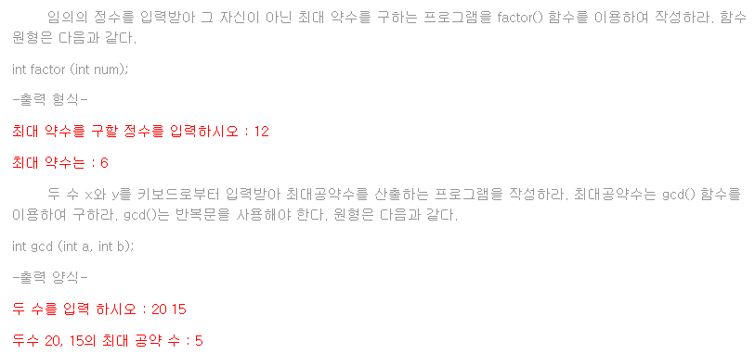
실습시간!

